Slide 1
Biyoteknoloji ve Genetik I HAFTA VI DNA Replikasyonu
Prof. Dr. Hilal Özdağ
A.Ü Biyoteknoloji Enstitüsü Merkez Laboratuvarı
Tel: 2225826/202
Eposta: hilalozdag@gmail.com

Slide 2
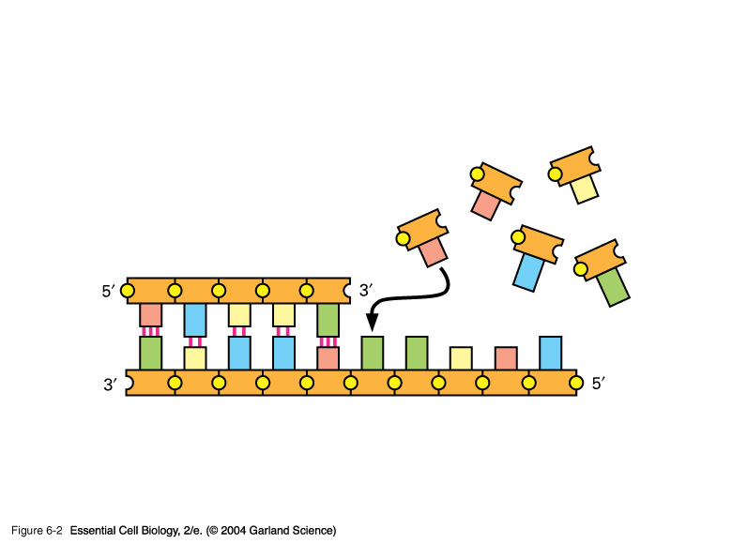
Notes:
06_02_DNA template.jpg

Slide 3
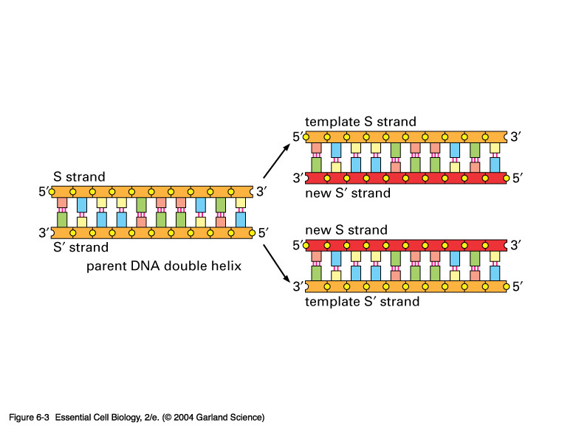
Watson ve Crick “Gözümüzden kaçmamış olan bir nokta da ………..”
Notes:
06_03_own duplication.jpg

Slide 4
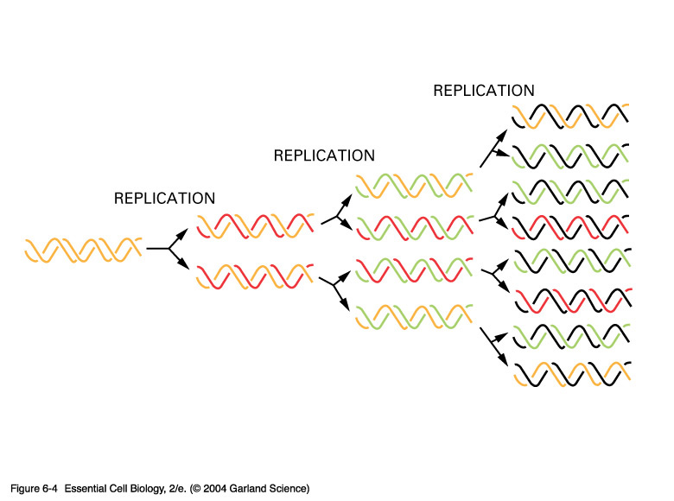
Replikasyon yarı-korunumludur (semi-conservative).
Messelson-Stahl Deneyi
Notes:
06_04_replic.rounds.jpg

Slide 5
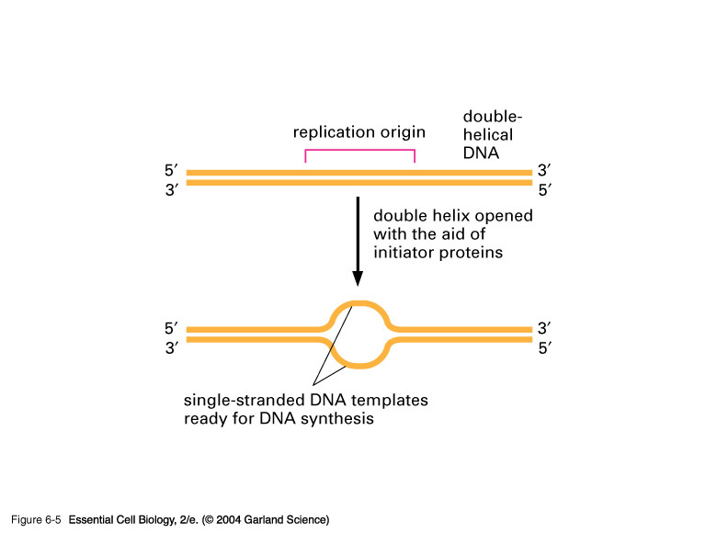
Notes:
06_05_replic.origin.jpg

Slide 6
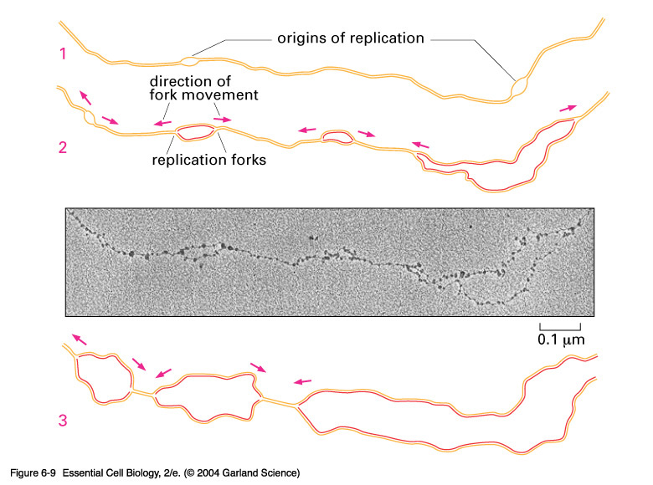
Notes:
06_09_Replic.forks.jpg

Slide 7
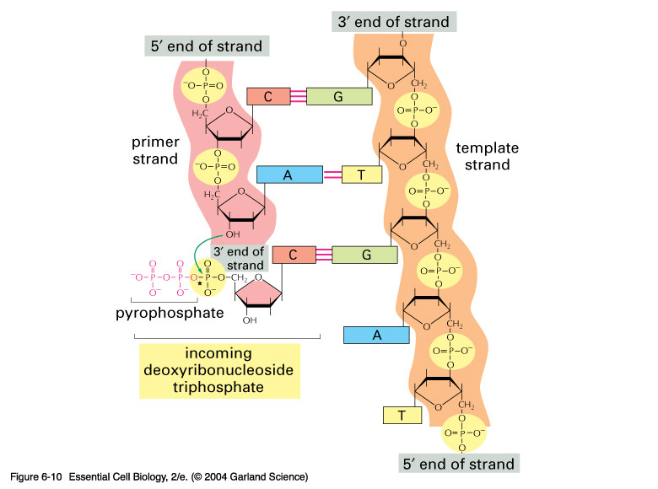
Zincir 5’ → 3’ yönünde uzar
Notes:
06_10_5prime_3prime.jpg

Slide 8
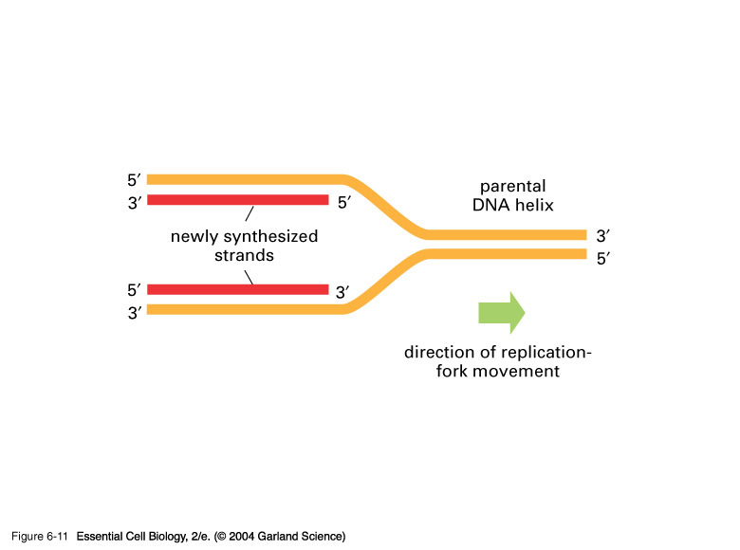
5’ → 3’ yönünde olan polimerizasyon replikasyon çatalında problem yaratır.
Notes:
06_11_oppositepolarity.jpg

Slide 9
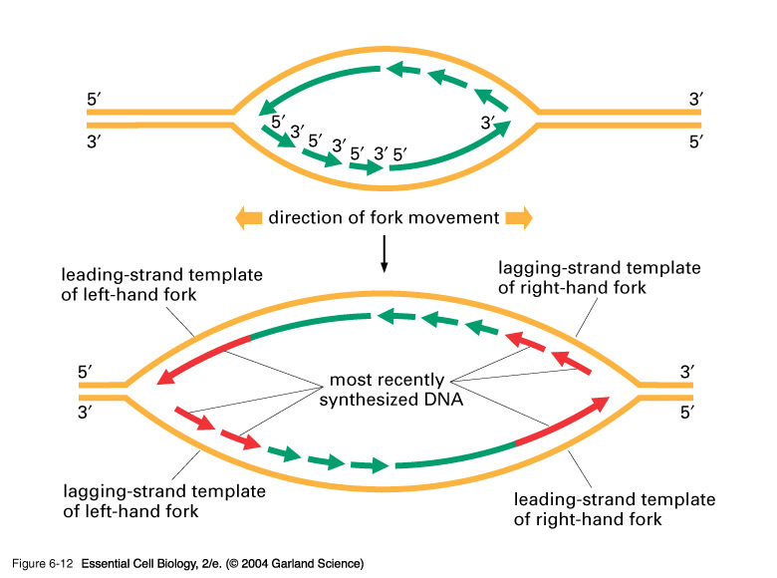
Notes:
06_12_asymmetrical.jpg

Slide 10
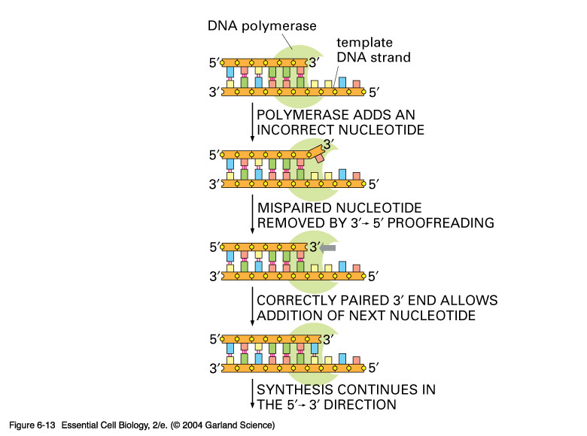
Notes:
06_13_polymerase1.jpg

Slide 11
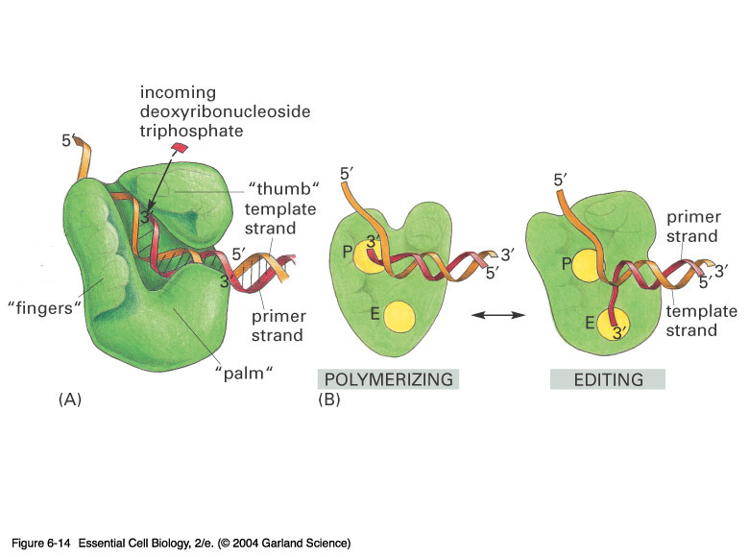
DNA polimerazın sentez ve düzeltme için ayrı bölgesi vardır.
Notes:
06_14_polymerase2.jpg

Slide 12
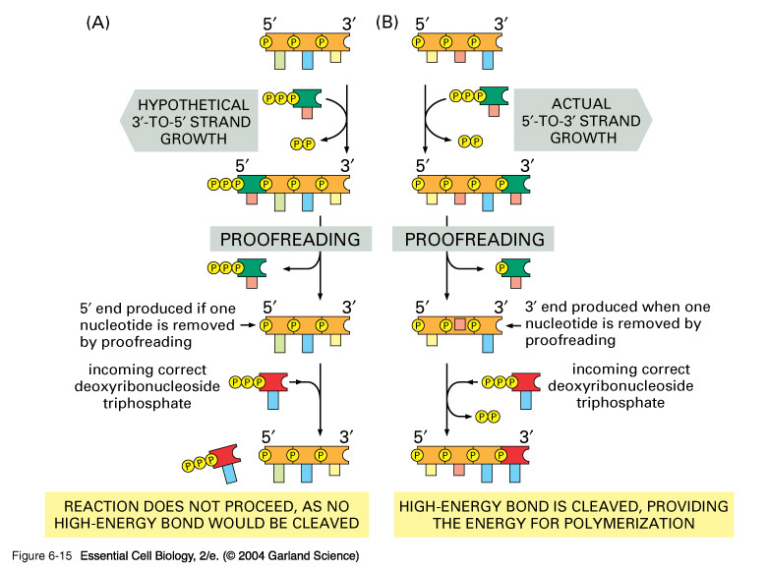
Notes:
06_15_proofreading.jpg

Slide 13
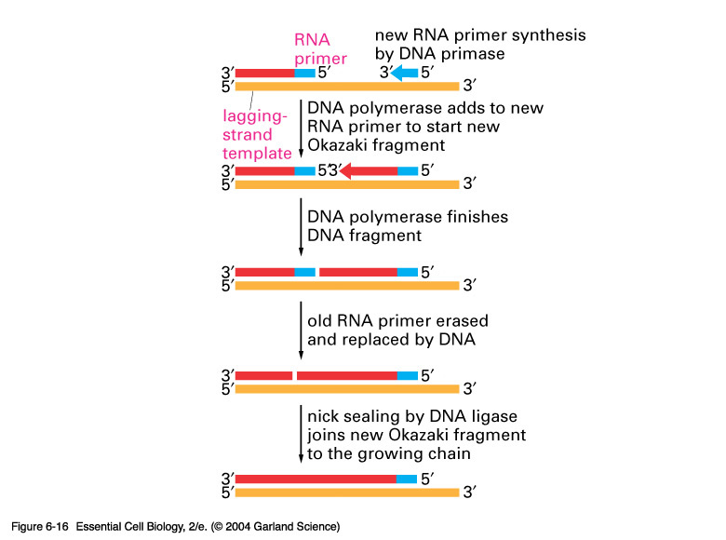
Notes:
06_16_lagging strand.jpg

Slide 14
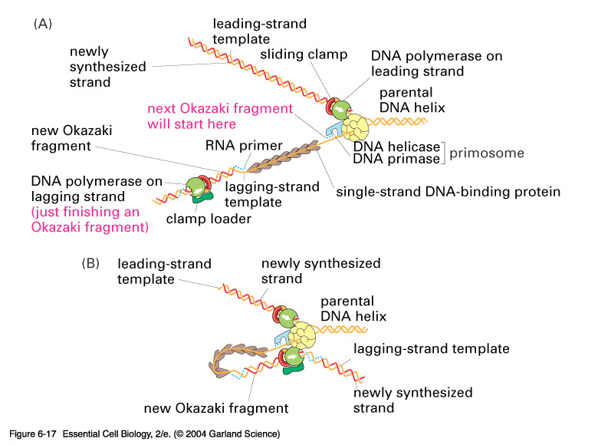
Notes:
06_17_group proteins.jpg

Slide 15
TELOMER-TELOMERAZ
Notes:
06_17_group proteins.jpg

Slide 16
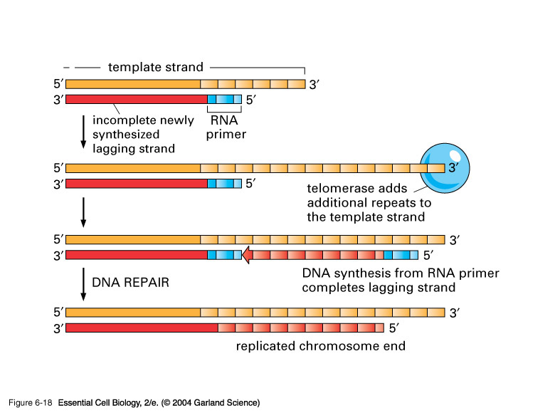
Notes:
06_18_telomeres.jpg

Slide 17
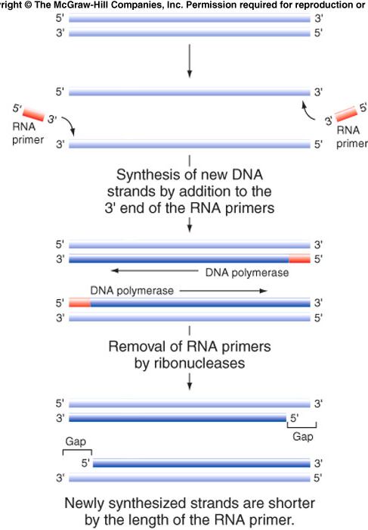
DNA polimeraz DNA zincirinin 5’ ucunu yapılandıramaz.
Notes:
Figure 12.9

Slide 18
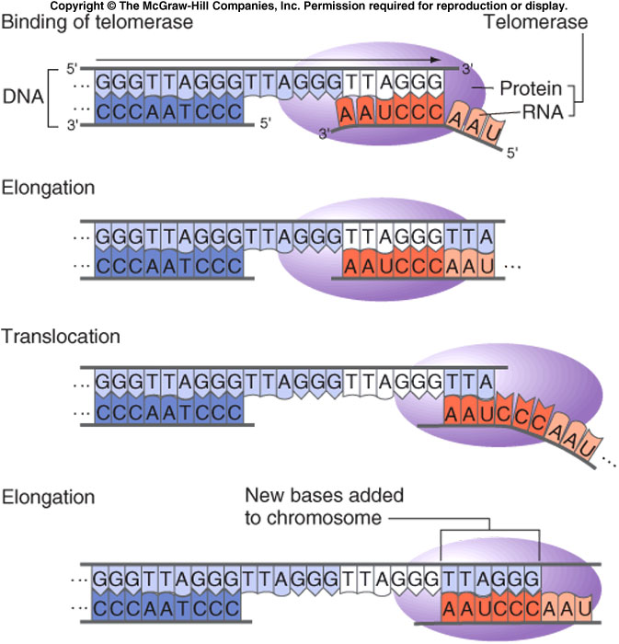
Telomerazın TTAGGG dizisine bağlanması ve RNA’nın eklenmesi ile uçlar uzar.
Notes:
Figure 12.10

Slide 19
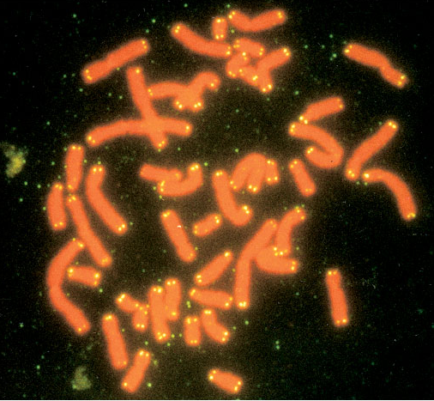
Telomerler doğrusal kromozomların yapısını korur.
Telomerler ökaryot kromozomlar üzerindeki koruyucu berelerdir. Kromozomların kendi aralarında birleşmelerini engeller.
Notes:
Figure 12.8

Slide 20
İntronların çıkarılması
splicing
mRNA; rRNA ; tRNA
Çekirdekten çıkmadan gerçekleşir.
GU—AG kuralı
snRNP spliceosome

Slide 21
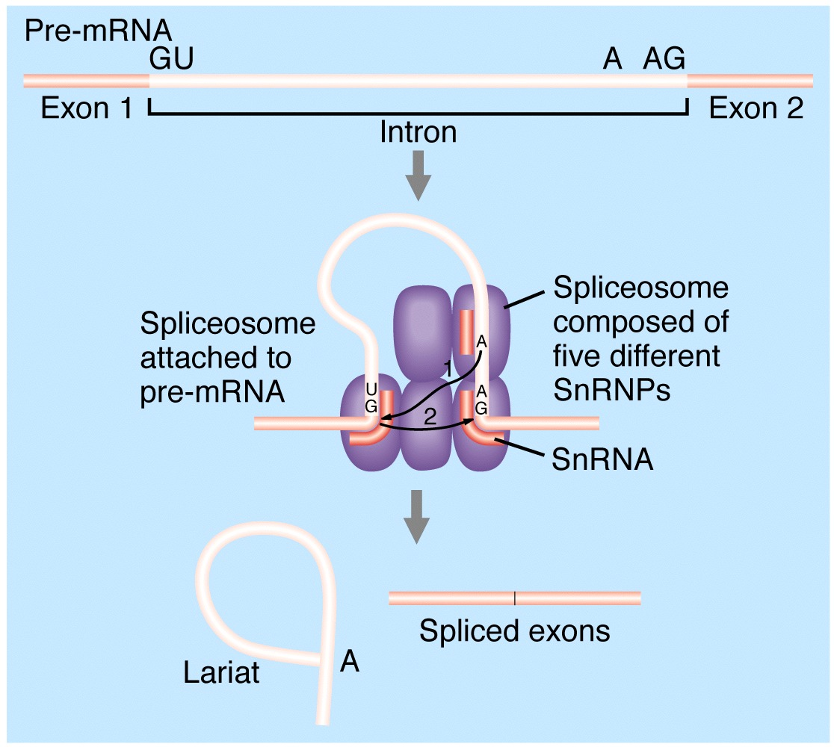
1º transkript
spliceosome

Slide 22
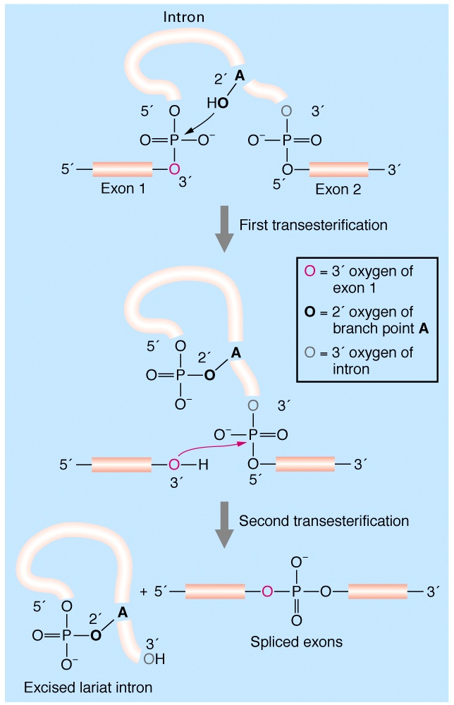

Slide 23
Ökaryotik gen ifadesi kontrolü
-50/-150 bç CCAAT/cat kutusu
-30/-35 bç TATA/Pribnow kutusu

Slide 24
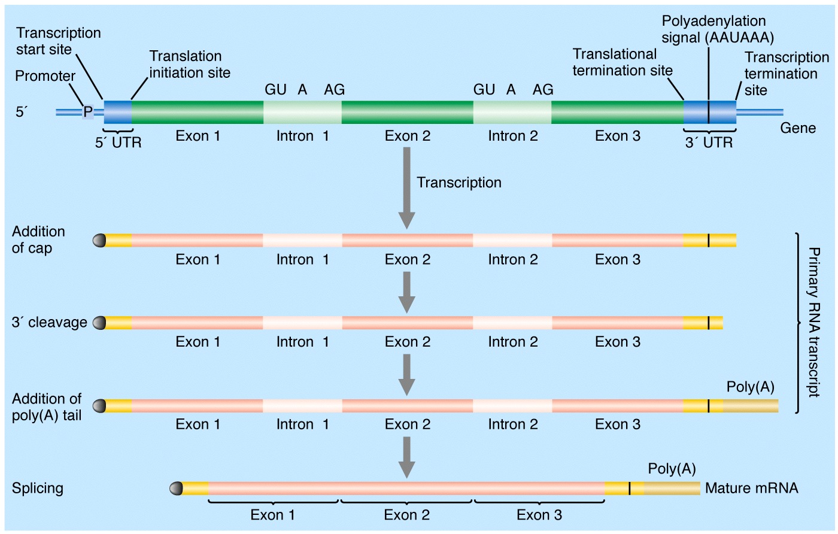
Ökaryotik mRNA

